Slide 1


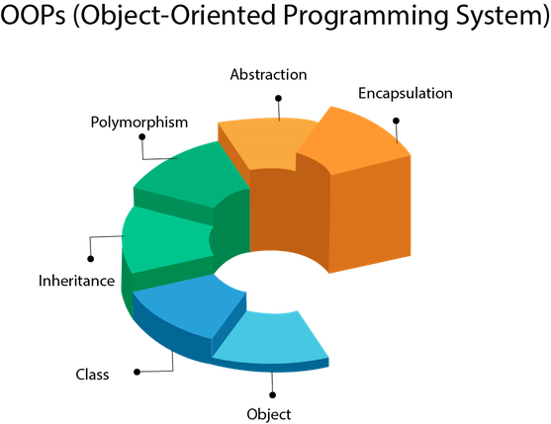

İstisnalar ve Dosya İşlemi
Nesneye Dayalı Programlama Dersi
http://youtube.com/bmderslerim
Hazırlayan ve Sunan: Serkan KESKİN 2130121014
Tarih : 12/05/2022
Sürüm : v1
Ders Yürütücüsü : Doç. Dr. İsmail KIRBAŞ

Slide 2

İçindekiler
İstisnalar (Exceptions)
Çoklu İstisnanın Yakalanması ve
Try-Catch Yapısı
Dosya Giriş/Çıkış İşlemleri
Metin Dosyaları Giriş/Çıkış İşlemleri
Akış (Stream)
Dosya İşlemleri ve Örnekler
http://youtube.com/bmderslerim

Slide 3
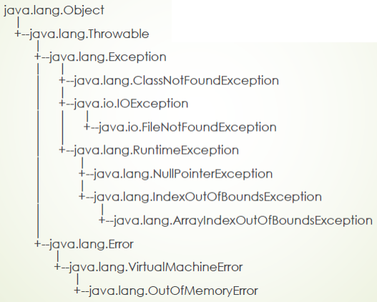
İstisnalar
İstisna(Exceptions) çalışma zamanında oluşan bir hatadır. JVM(java virtual machine) tarafından beklenmeyen bir durum için veya throw komutunu çalıştırmanın bir sonucu olarak kodunuz tarafından üretilir.

Slide 4
İstisna Yakalama
İstisnalar, hatalı durumların yakalanmasını ve kontrol edilmesini sağlarlar.
java.long.Exception sınıfından türetilir.
Herhangi bir kod bloğunda hatayla karşılaşan kod istisna fırlatır.
Hatanın kontrol edilmesini sağlayan kod bloğu da istisnayı yakalar.
Java’da istisnalar Throwable sınıfından türetilir ve hiyerarşiye sahiptir.

Slide 5
Birden Fazla İstisnanın Yakalanması ve Try-Catch Yapısı
 | try{ //Hata oluşması beklenen kod bloğu } catch(hata tipi){ // Bu hatanın yönetilmesi için gerekli kod bloğu } finally{ //Hata oluşsada oluşmasada son olarak çalıştırılacak kod bloğu

Slide 6
Dosya Giriş Çıkış İşlemleri
Bir programa giriş klavyeden veya bir belge, dosyadan olabilir.
Çıktısı ise ekrana veya belge, dosyaya olabilir.
Giriş çıkış işlemleri dosya ile haberleşmesi gerekiyor ise java programında bu işleme
yönelik özel sınıf ve nesnelerin kullanılması gereklidir.
Byte akımları (byte streams)
Karakter akımları (character streams)

Slide 7
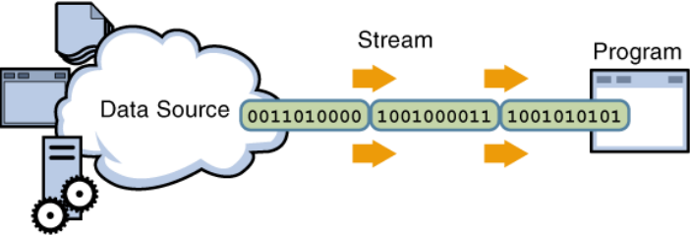
Akış (Stream)
Bir akış programınız ile hedef arasında bir bağlantı olarak tanımlanır.
Akış ağ bağlantısı, dosya veya giriş çıkış olabilir.

Slide 8
Dosya Giriş Çıkış İşlemlerinin Gerekliliği
Program sona erdiğinde kullanılan veriler kayıp olur. Eğer verileri kaybetmemek istiyorsak dosyada saklanması gerekmektedir. Aynı şeyler klavyeden girilen veriler içinde geçerlidir.
Her türlü veriye ve donanıma uygulanabilecek esnekliğe sahiptir.

Slide 9
Metin Dosyaları Giriş Çıkış İşlemleri
Metin dosyaları giriş işlemi BufferedReader ve FileReader sınıfları kullanılarak yapılır.
Dosya giriş işlemleri için kullanılan sınıf ile bir input stream(akış) oluşturulur.
Metin dosyası çıkış işlemleri Prinwriter ve FileOutputStream sınıları kullanılarak yapılır.
Dosya çıkış işlmleri için kullanılan sınıf ile bir output stream(akış) oluşturulur.

Slide 10
Dosya İşlemleri
import java.io.File
File dosya = new File(dosyaAdi);
dosya.getAbsolutePath()
dosya.getPath()
dosya.getName()
dosya.getParent()
dosya.exists()
dosya.canRead()
dosya.canWrite()
dosya.isDirectory()
dosya.isFile()
dosya.lastModified()
dosya.length()

Slide 11
Dosya Oluşturma
File s = new File(dosyaAdi); // Dosya nesnesi
if(!s.exists()){ //Dosya zaten var mı
s.createNewFile(); //Dosyayı oluştur
}
File dosya = new File(“deneme.txt”); //bulunduğu klasördeki deneme.txt dosyasını açar
File dosya = new File (“d:\\java\\deneme.txt”); // d:\java klasöründeki deneme.txt dosyasını açar

Slide 12
Dosya Silme
File s = new File(dosyaAdi); //Dosya Nesnesi if(s.exists()){ //Dosya var mı
s.delete(); //Dosyayı sil
}

Slide 13
PrintWriter Sınıfı ile Dosyaya veri yazma
Java da metin dosyasına çıktı gönderebilmek için java.io kütüphanesine ait PrintWriter sınıfında bulunan println metodu kullanılır.
Bu sınıfı programda kullanabilmek için import java.io* ile import edilmelidir.

Slide 14
Scanner Sınıfı ile okuma yapmak
java.util.Scanner sınıfı klavyeden girilen verilerin okunması için kullanılır.
Scanner input = new Sanner(System.in); //örnek olarak klavyeden veri okumak için
Scanner input = new Scanner(new File(filename)); //örnek olarak dosyadan okumak için

Slide 15
BufferedReader Sınıfı
Java’da bir metin dosyasından okuma yapmak için java.io kütüphanesinin içinde yer alan BufferedReader sınıfı kullanılır.
BufferedReader sınıfına ait bir nesne oluştururken metin dosyasının adı doğrudan girilmez. FileReader adlı bir sınıftan oluşturulan nesne kullanılır.
Metin dosyasından bir satır okumak için readLine() metodu kullanılır.

Slide 16
Sonuç
Bir hata oluştuğunda, Java normalde durur ve bir hata mesajı oluşturur. Bunun teknik terimi şudur: Java bir istisna atar.
Dosya işleme, herhangi bir uygulamanın önemli bir parçasıdır.
Java, dosya oluşturmak, okumak, güncellemek ve silmek için çeşitli yöntemlere sahiptir.
Java’da dosya okuma ve yazma işlemleri için File ve I/O sınıflarını kullanırız.

Slide 17
Kaynaklar
Java 8 standart Edition kitabı.
https://www.w3schools.com/java/java_files.asp
https://abs.firat.edu.tr/upload/user_449/903469dda765f135ba3dd165b3baf7a0d8d3c8a2_dosya_449.pdf
http://youtube.com/bmderslerim

Slide 18
İlginiz için teşekkürler…
Nesneye Dayalı Programlama Dersi
http://youtube.com/bmderslerim
Hazırlayan ve Sunan : Serkan KESKİN 2130121014 E-posta :serkankeskin71@gmail.com
Tarih : 12/05/2022
Sürüm : v1
Ders Yürütücüsü : Doç. Dr. İsmail KIRBAŞ

